Slide 1


Conception Orienté Objet et Programmation Java
Chapitre 7: Exceptions

Slide 2
Objectifs du chapitre
Découvrir la notion des exceptions
Savoir écrire un gestionnaire d’exception avec le bloc try
Savoir le cheminement d’une exception
Différencier l’utilisation des deux mots clés throw et throws
Comprendre l’utilisation du multicatch

Slide 3
Exception: Définition
Une exception en Java, est un événement ou une condition qui se produit pendant l'exécution d'un programme et perturbe le flux normal du programme.
Les exceptions sont utilisées pour signaler une erreur ou une situation inattendue qui peut empêcher l'exécution normale du programme.

Slide 4
Exception : Quand?
Une exception peut être déclenchée de deux façons :
L'exécution du programme ne se déroule pas de la façon prévue, et la machine Java (JVM) génère une exception.
Le programme décide lui-même de déclencher une exception, afin de signaler à la méthode appelante que quelque chose ne se déroule pas comme prévu.

Slide 5
Exception : exemple(1/2)
Bien que ce code ne présente aucune erreur de compilation, une exception sera déclenchée lors de l'exécution car il est interdit de diviser par zéro.
public class TestException{
public static void main(String[] args) {
int x = 5;
int y = 0;
System.out.println("Avant incident");
System.out.println("La division de x/y est :" + x / y);
System.out.println("Après incident");
}
}

Slide 6
Exception : exemple(2/2)
Dès que l'instruction "x/y" a été exécutée, elle a provoqué un incident. En effet, une exception de la classe ArithmeticException a été "lancée" (un objet de cette classe a été instancié) par la JVM. Cette exception empêche le reste du code de s’exécuter.
Output:
Avant incident
Exception in thread "main" java.lang.ArithmeticException:
/ by zero at TestException.main(TestException.java:7)

Slide 7
erreur de compilation & erreur d'exécution
L'erreur de compilation est une erreur qui empêche la compilation du programme, par contre une erreur d'exécution arrive au "Runtime" ou à l'execution, et il se manifeste par la levée d'une exception.

Slide 8
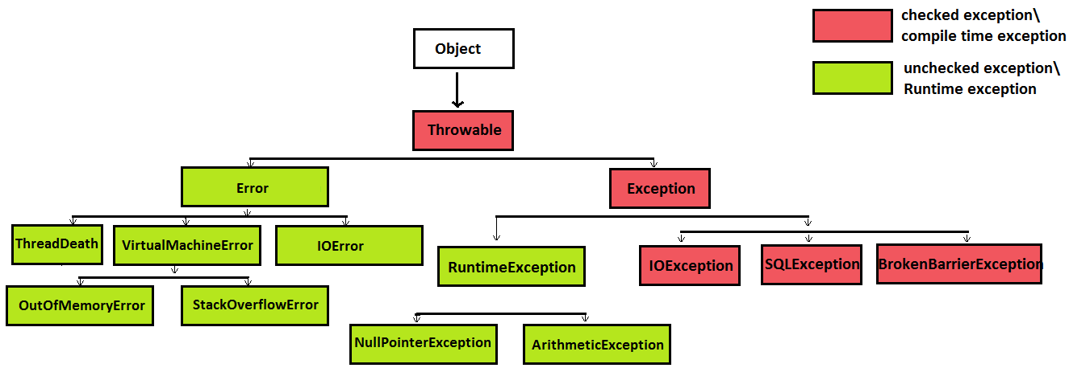
L’hiérarchie des exceptions

Slide 9
L’hiérarchie des exceptions
L'arborescence de l'héritage des exceptions commence avec la classe Throwable, qui est la classe de base de toutes les exceptions en Java.
Les exceptions Error indiquent une erreur irrémédiable dans l'environnement d'exécution de Java.(OutOfMemoryError, IOError et VirtualMachineError etc.)
Les exceptions Exception sont des exceptions moins graves qui peuvent être gérées par les programmes eux-mêmes.(IOException, SQLException etc.)
RunTimeException est la super-classe de toutes les exceptions normales qui sont des exceptions non vérifiées.

Slide 10
Les exceptions vérifiées et non vérifiées
Les exceptions sont classées en deux catégories principales :
les exceptions vérifiées (Checked exception)
les exceptions non vérifiées (Unchecked exception)
Ces catégories jouent un rôle essentiel dans la manière dont nous traitons et gérons les erreurs dans nos programmes.

Slide 11
Les exceptions vérifiées
Les exceptions vérifiées (checked) représentent généralement les événements anticipés qu'une application doit pouvoir gérer. Ils doivent être gérées explicitement dans le code, c'est-à-dire qu'elles doivent être capturées par un bloc try-catch ou déclarées dans la signature de la méthode.

Slide 12
Les exceptions vérifiées : exemple
Le programme tente d'ouvrir le fichier "file.txt" pour le lire. Si le fichier n'existe pas, ou s'il y a des problèmes d'autorisations, une exception FileNotFoundException peut être générée. Donc on doit la gérer pour pouvoir compiler notre programme.
public class TestException{
public static void main(String[] args) {
FileReader fr = new FileReader("file.txt");
}
}

Slide 13
Les exceptions non vérifiées
Les exceptions non vérifiées (unchecked) représentent généralement des événements imprévus auxquels une application ne peut pas faire face.
Ces exceptions sont souvent évitables et ne sont donc pas soumises à une vérification de compilation.

Slide 14
Les exceptions non vérifiées : exemple
Dans cet exemple, nous essayons d'accéder à un élément inexistant du tableau numbers en utilisant l'indice 4, ce qui provoque une ArrayIndexOutOfBoundsException.
Ce code n’affiche aucune erreur au moment de la compilation mais lève une exception lors de l’exécution.
public class TestException{
public static void main(String[] args) {
int[] numbers = { 1, 2, 3 };
System.out.println(numbers[3]);
}
}
Output:
Exception in thread "main" java.lang.ArrayIndexOutOfBoundsException:
Index 3 out of bounds for length 3 at TestException.main(TestException.java:5)

Slide 15
Gestion des Exceptions
La gestion des exception s'appuie sur le fait que vous savez que la méthode peut avoir un comportement risqué. Si c'est le cas, vous devez écrire explicitement un morceau de code qui prend en compte cette éventualité.
Lorsqu'une méthode possède un comportement risqué, on dit qu'elle peut générer (lancer ou lever) une exception.

Slide 16
Gestion des Exceptions
Au cœur de la gestion des exceptions en Java se trouvent cinq concepts clés :
try, catch, finally, throws, et throw. Ces éléments sont essentiels pour gérer les erreurs et les situations exceptionnelles dans vos programmes Java.
On peut gérer les exceptions en Java de deux manières :
Gestion active
Gestion passive

Slide 17
Gestion active (try-catch)
Le bloc try-catch permet de capturer une exception spécifique et de gérer l'erreur de manière appropriée. Si une exception est levée dans le bloc try, le programme passe automatiquement à la section catch où le type d'exception est vérifié et une action est effectuée en conséquence.
Le code potentiellement susceptible de générer une exception est placé à l'intérieur d'un bloc try. Si une exception se produit, l'exécution de ce bloc est interrompue, et le contrôle est transféré au bloc catch pour gérer l’exception.

Slide 18
Gestion active (try-catch) : exemple
La gestion de l’exception n'interrompt pas l’exécution du reste de programme.
public class TestException{
public static void main(String[] args) {
try{
System.out.println("Avant incident");
int[] numbers = { 1, 2, 3 };
System.out.println(numbers[3]);
}catch(ArrayIndexOutOfBoundsException ex){
System.out.println("incident");
}
System.out.println("Après incident");
}
}
Output:
Avant incident
incident
Après incident

Slide 19
Gestion active (try-catch) : exemple
On peut déclarer plusieurs blocs catch, mais ils doivent être organisés du cas le plus spécifique au cas le plus général.
public class TestException{
public static void main(String[] args) {
try{
int[] numbers = { 1, 2, 3 };
System.out.println(numbers[3]);
}catch(Exception ex){
System.err.println(ex.getMessage());
}catch(ArrayIndexOutOfBoundsException e){ //jamais appelé
System.err.println(e.getMessage());
}
}
}

Slide 20
Gestion active (finally)
Le bloc finally est utilisé pour contenir du code qui sera exécuté quel que soit le résultat de la tentative (try) et de la gestion d'exception (catch). Seul l'appel de System.exit() empêchera l'exécution du bloc finally.
public class TestException{
public static void main(String[] args) {
try{
int[] numbers = { 1, 2, 3 };
System.out.println(numbers[3]);
}catch(ArrayIndexOutOfBoundsException ex){
System.err.println(ex.getMessage());
}finally{
System.out.println(“Le bloc finally s’exécute toujours”);
}
}
}

Slide 21
Gestion active (finally)
La clause finally peut être utilisée avec ou sans des clauses catch. Il est couramment utilisé pour effectuer des opérations de nettoyage, telles que la fermeture de fichiers ou la libération de ressources.
public class TestException{
public static void main(String[] args) {
File file = null;
try{
file = new File("temp.txt");
System.out.println(file.getName());
}finally{
if (file != null) {
file.delete();
}
}
}
}

Slide 22
Gestion passive (throws)
Le mot-clé throws est utilisé dans la déclaration d'une méthode pour indiquer que la méthode peut lancer certaines exceptions.
Les méthodes qui appellent cette méthode doivent soit capturer ces exceptions avec un bloc try-catch ou déclarer à leur tour qu'elles peuvent lancer ces exceptions avec le mot-clé throws.

Slide 23
Gestion passive (throws) : exemple
public class TestException {
public int divide(int x, int y) throws ArithmeticException {
return x/y;
}
public static void main(String[] args) {
Util u = new Util();
try{
int x = u.divide(10,0);
}catch(ArithmeticException ex){
System.err.println(ex.getMessage());
}
}
}

Slide 24
Lancer une exception (throw)
Vous pouvez lancer manuellement une exception en utilisant le mot-clé throw suivi de l'instance de l'exception que vous souhaitez lever.
public class TestException {
public static void main(String[] args) {
try{
throw new Exception("Une erreur s'est produite !");
}catch(ArithmeticException ex){
System.out.println("Erreur: " + e.getMessage());
}
}
public void tester(int x, int y) throws OhNoException{
throw new OhNoException("Oh no !");
}
}

Slide 25
Les exceptions personnalisées
il est possible de créer des classes d'exceptions personnalisées en étendant les classes de base Throwable, Error, ou Exception. Ces classes d'exceptions personnalisées peuvent être utiles pour signaler des erreurs spécifiques à une application ou à une bibliothèque particulière.
public class OhNoException extends Exception{
public OhNoException(){
}
public OhNoException(String messsage){
super(message);
}
}

Slide 26
Les méthodes de la classe throwable
String getMessage() | retourne le message d’erreur associé à l’instance de Throwable
void printStackTrace() | Imprime le contenu de la pile dans le fichier d’erreur
StackTraceElement[] getStackTrace() | Retourne un tableau représentant l'état de la pile, au moment où a été levée l'exception. Un élément de stack, contient les informations suivantes : -le nom de la méthode -le numéro de ligne où a été levée l'exception -le nom de la classe -le nom du fichier

Slide 27

Merci pour votre attention

